Slide 1

Procedimiento para realizar la inscripción saberpro de manera individual
Aplica sólo para aprendices que deben pagar la inscripción
(por haberse inscrito en convocatorias pasadas y no haber presentado la prueba)

Slide 2
Por favor tenga en cuenta que el pago del examen constituye ÚNICAMENTE la primera etapa del proceso de inscripción, por tanto no es suficiente para obtener la citación al examen, es necesario completar las demás etapas del proceso dentro de las fechas establecidas en la convocatoria. Si Usted va presentar el examen SABER PRO como requisito de grado debe inscribirse con su Institución educativa. Las personas que se registran en la modalidad individual NO reciben certificado de asistencia.
A continuación se describen de manera general todos los pasos que debe seguir para garantizar que sea correctamente citado(a) para presentar el Examen de Calidad de la Educación Superior, SABER PRO el próximo 30 de noviembre de 2014.

Slide 3
Por favor tenga en cuenta que si no se recibe el número de la transacción que le confirma que el registro fue exitoso, deberá diligenciar nuevamente el formulario.

Slide 4
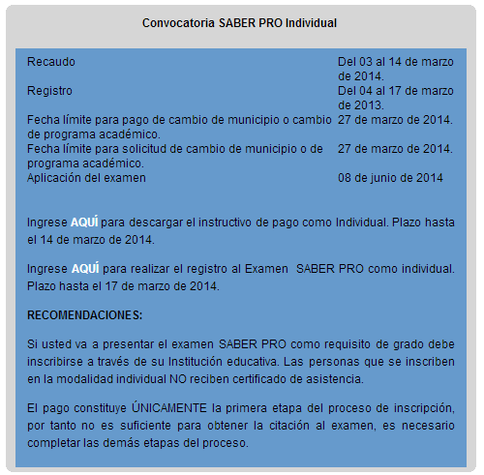
Los aprendices que deben pagar la prueba, deben inscribirse de manera individual, bajar el recibo de pago y el PIN, luego de pagar deben inscribirse por la ruta descrita a continuación:
PASO 1: RECAUDO
Ingrese a www.icfesinteractivo.gov.co y en la parte derecha de la pantalla en Convocatoria SABER PRO Individual / Ingrese AQUÍ para descargar el instructivo de pago como Individual.
Click aquí
Recuerde que debe ser antes del 14 de marzo 2014

Slide 5

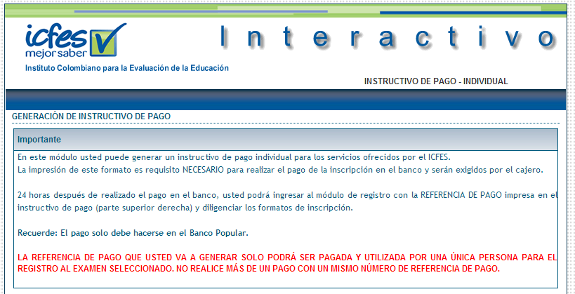
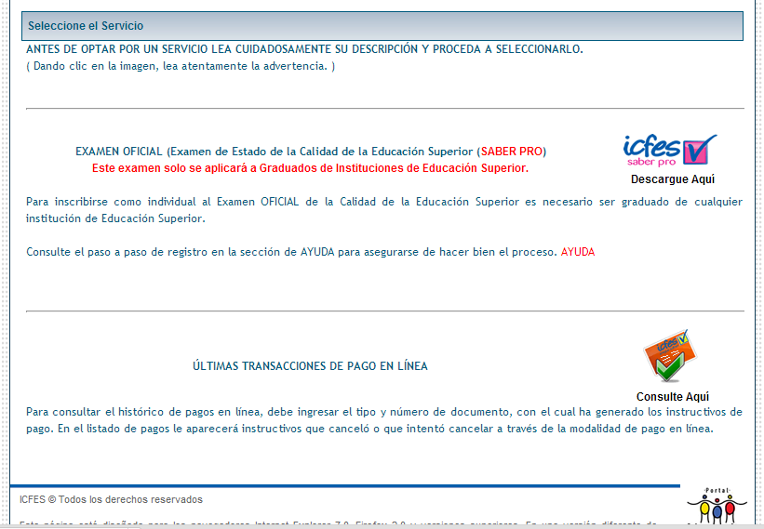
Diríjase al cuadro de texto “Seleccione el Servicio” y de click en el icono: Ubicado en el extremo derecho de este cuadro de texto
Click aquí

Slide 6
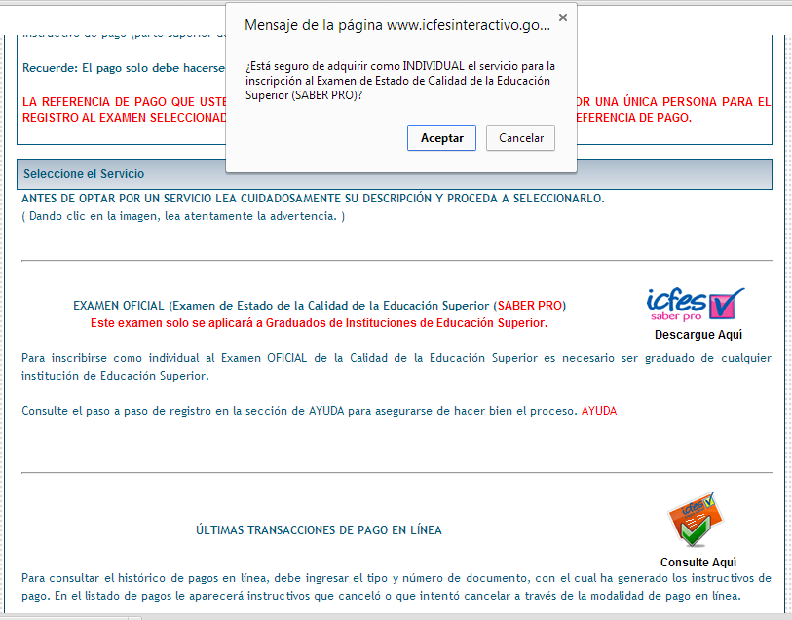
Luego click en Aceptar
Click aquí

Slide 7
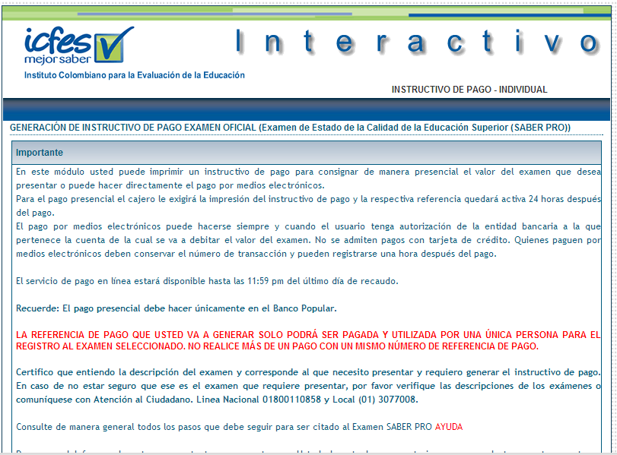
Lea con atención todas las instrucciones dadas en el instructivo.

Slide 8
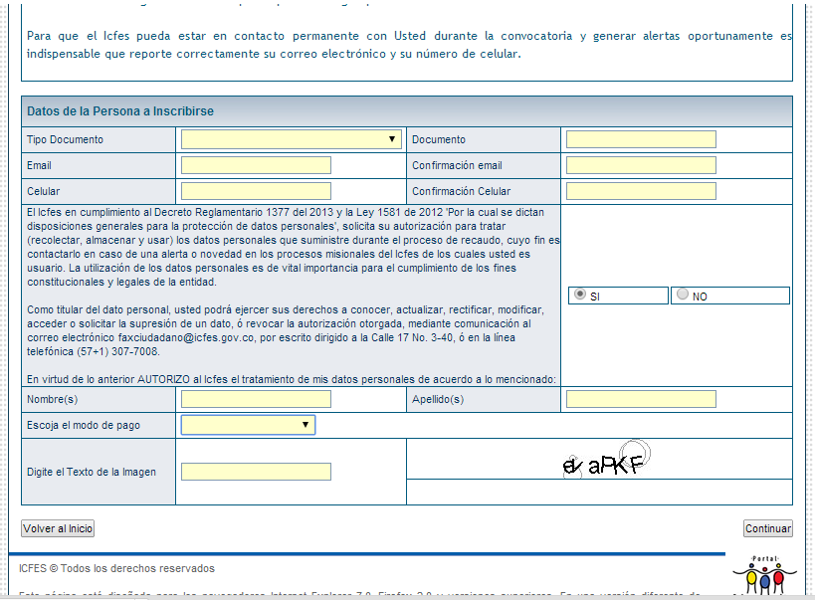
Antes de descargar el instructivo, el sistema le solicitará el correo electrónico y el número de celular. Esta información es muy importante para que el Icfes se pueda comunicar con Usted durante la convocatoria al Examen.
Tenga mucho cuidado en la digitación de los datos.
Diligencie todos los datos

Slide 9
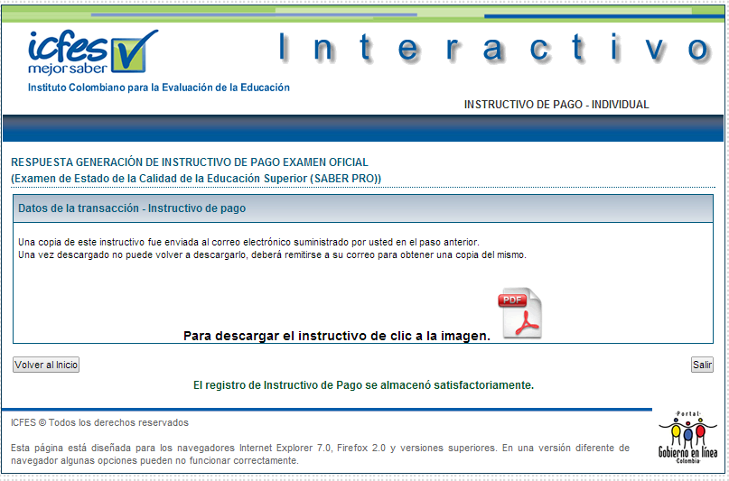
Descargue el instructivo haciendo clic en la imagen PDF. El ICFES enviará una copia del instructivo al correo electrónico que registró. Imprima el instructivo de pago.
Click aquí

Slide 10
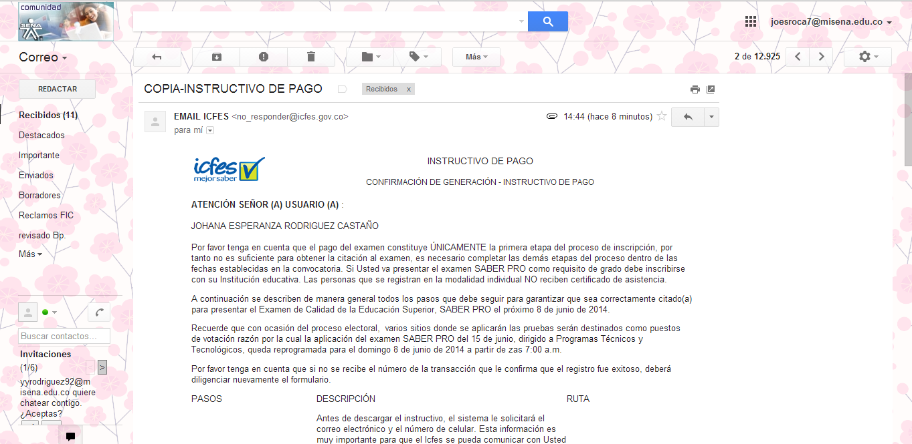
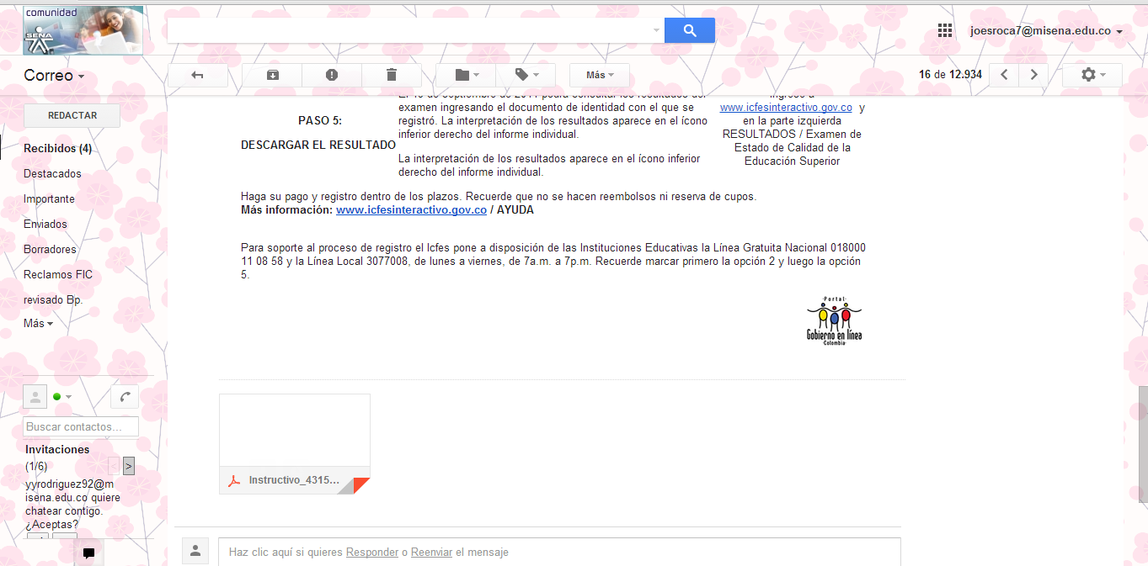
Descarga de instructivo para pago presencial Revise en su correo el mensaje enviado por el ICFES (si es necesario verifique en el spam) Lea con detenimiento el instructivo de pago, descargue la colilla de pago e imprímala para que pague sólo en las oficinas del Banco Popular
Click aquí

Slide 11
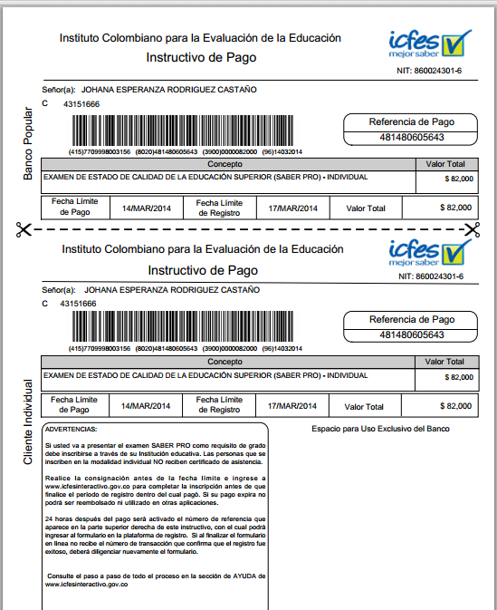
Diríjase con su instructivo de pago impreso y legible, preferiblemente en impresora láser a cualquiera de las sucursales del Banco Popular. En caso de que la impresión no sea en impresora láser, el cajero debe digitar el código de barras e ingresar el número de la Referencia de Pago, de ninguna manera puede rechazar el pago. Una vez efectuado el pago verifique el timbre generado por el Banco, su fecha de expiración y lea cuidadosamente la información contenida en el instructivo.
El instructivo de pago es personal e intransferible. No debe realizar más de un pago con un mismo instructivo porque el sistema solo tomará un pago.

Slide 12
Si el pago fue realizado de manera presencial el registro podrá efectuarse 24 horas después de realizada la transacción. Consulte previamente las guías e instructivos para realizar correctamente la inscripción. Cuando ingrese a registro en línea y escoja el Examen, escriba el número de referencia de pago, seleccione su tipo de documento y digite el número correspondiente. Diligencie la totalidad de los campos solicitados hasta completar su registro.

Slide 13
Luego de pagar, ingrese nuevamente a la plataforma del ICFES y siga lo que le indica el instructivo. Tenga presente que debe esperar 24 horas para que quede registrado el pago en el ICFES.
PASO 2: REGISTRO
Ingrese awww.icfesinteractivo.gov.co y en la parte derecha de la pantalla en Convocatoria SABER PRO Individual / Ingrese a REGISTRO /Individual
Click aquí
Recuerde que debe ser antes del 17 de marzo 2014

Slide 14
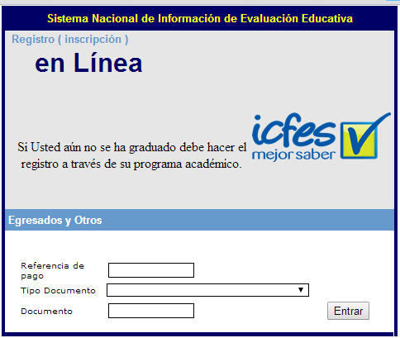
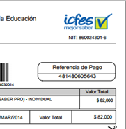
En referencia de pago digite el descrito en el instructivo de pago con el que pagó en el banco.
Seleccione el Tipo de documento, y en documento ingresar el N° de documento que tiene reportado en sofiaplus y en Contraseña la letra C (si es cédula) o la letra T (si es tarjeta de identidad) y el Número de documento, por ejemplo:
Tipo de documento: Cedula de ciudadanía o Tarjeta de identidad
Documento: 79555444
Contraseña: C79555444 (la letra debe ser en mayúscula)

Slide 15
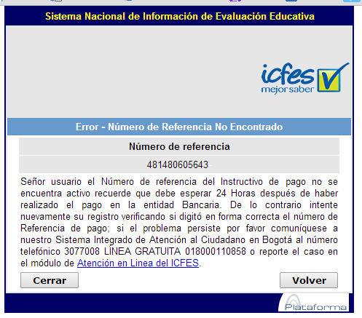
Si al ingresar le sale este aviso, es porque su pago no ha sido registrado, recuerde esperar 24 horas después de haber realizado el pago en la entidad Bancaria.

Slide 16
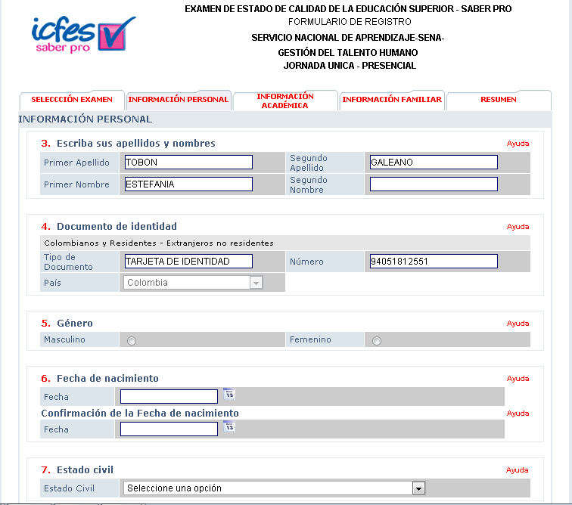
Diligencie el formulario.
Verifique que la información básica está correcta. Si encuentra alguna anomalía háganosla saber, mostrando el pantallazo de SOFIA PLUS (donde evidencia que sus datos están correctos en SOFIA) y el pantallazo del ICFES (donde evidencie el error en los datos básicos). Con esta información solicitamos corrección desde el ICFES.

Slide 17
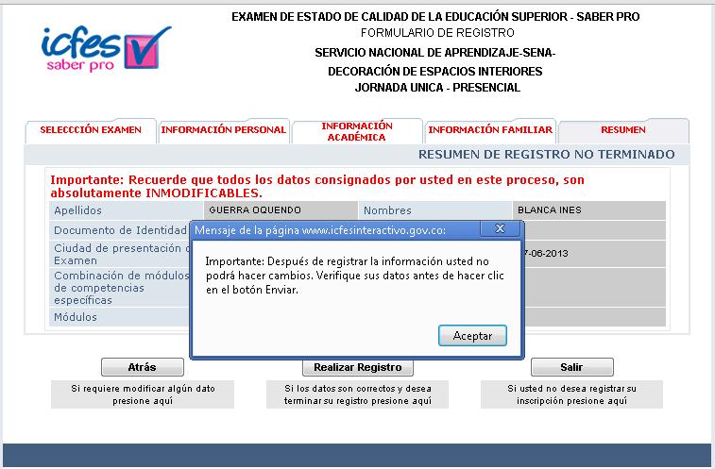
Al finalizar el formulario, el sistema le arrojará una ficha resumen con los datos básicos de la inscripción, debe leerlos con atención. Si hay algún dato que corregir puede devolverse nuevamente y hacer el ajuste.
Verifique la información que le arroja y si está correcta, Click en Aceptar

Slide 18
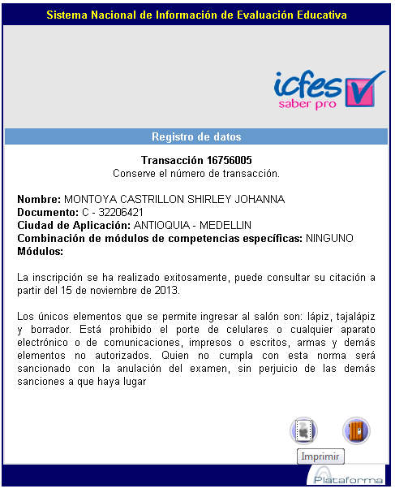
Si la información del resumen es correcta, se debe hacer clic en el botón ENVIAR, y esperar un momento para recibir la notificación del número de la transacción. Si no se recibe el número de la transacción, quiere decir que el registro NO fue exitoso, y por tanto hay que diligenciar nuevamente el formulario.
Copie este número de transacción a fin de tenerlo en cuenta para bajar su citación
Si desea, puede guardar esta información como evidencia de su inscripción. Para ello click en imprimir y luego en la opción guardar o tomele una captura de pantalla.

Slide 19
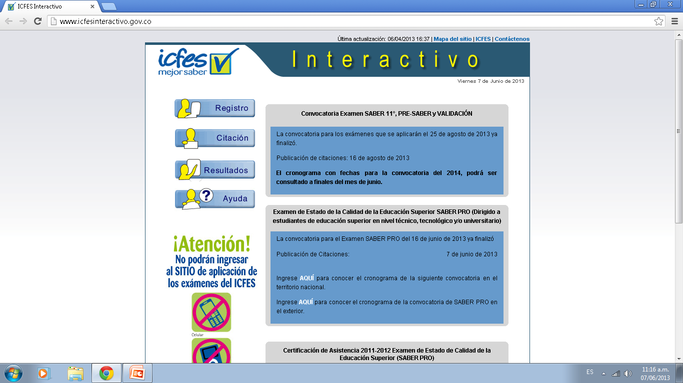
PASO 3: DESCARGAR CITACIÓN
El día 30 de mayo de 2014 se publicarán las citaciones al examen para que conozca el sitio en el que debe presentar la prueba. La citación la puede descargar ingresando con su número de identificación.
Ingrese awww.icfesinteractivo.gov.co y en la parte izquierda CITACIÓN / Examen de Estado de Calidad de la Educación Superior

Slide 20
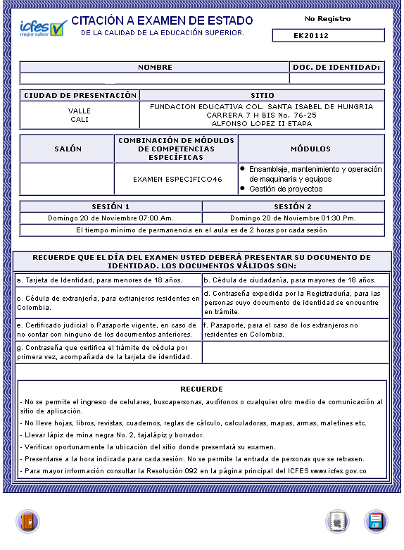
PASO 4: PRESENTAR EL EXAMEN
Antes del día del examen (8 de junio de 2014) debe visitar el lugar al cual está citado para confirmar la ruta de acceso y así asegurarse de llegar puntualmente el día de la aplicación.
Una semana antes de la prueba, ingrese nuevamente y verifique el lugar de presentación, pues algunas veces el sistema puede cambiarlo.
Recuerde que sólo podrá ingresar al salón un lápiz, un borrador, un tajalápiz y el documento de identidad vigente. No se permitirá el ingreso al examen a quienes porten elementos diferentes a los autorizados.

Slide 21
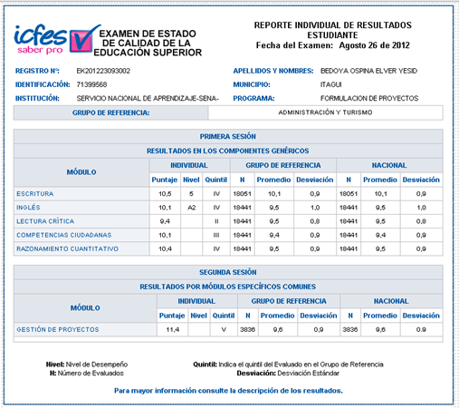
PASO 5: DESCARGAR EL RESULTADO
Ingrese awww.icfesinteractivo.gov.co y en la parte izquierda RESULTADOS / Examen de Estado de Calidad de la Educación Superior
El 19 de septiembre de 2014 podrá consultar los resultados del examen ingresando el documento de identidad con el que se registró. La interpretación de los resultados aparece en el ícono inferior derecho del informe individual.

Slide 22
Haga su pago y registro dentro de los plazos. Recuerde que no se hacen reembolsos ni reserva de cupos.
Más información: www.icfesinteractivo.gov.co / AYUDA
Para soporte al proceso de registro el Icfes pone a disposición de las Instituciones Educativas la Línea Gratuita Nacional 018000 11 08 58 y la Línea Local 3077008, de lunes a viernes, de 7a.m. a 7p.m. Recuerde marcar primero la opción 2 y luego la opción 5.

